Slide 1
Utvärdering av målstyrningsarbetet Peter Larsson

Slide 2
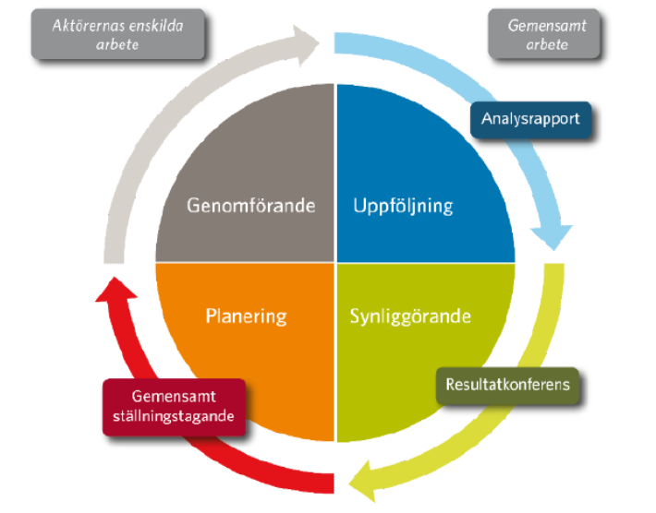
Målstyrningsmodell
Nollvisionen är utgångspunkten
Etappmål för omkomna och allvarligt skadade 2020
Etappmål för 10 trafiksäkerhetsindikatorer
Årliga analysrapporter
Årliga resultatkonferenser
GNS vägs ställningstagande
Aktörer genomför åtgärder
Aktörssamverkan (nationellt och lokalt/regionalt)
Notes:
Det svenska ts-arbetet utgår från Nollvisionen och etappmål på vägen dit.
Etappmålet innebär att antalet omkomna ska halveras och antalet allvarligt skadade ska minskas med en fjärdedel mellan 2007-2020 (i praktiken 220 omkomna 4100 allvarligt skadade 2020).
Etappmål för 10 st ts-indikatorer som mäter viktiga tillstånd i vägtrafiksystemet. Dessa tillstånd har ett belagt effektsamband med antalet omkomna och allvarligt skadade. De är mer åtgärdsnära och tanken är att aktörerna på det sättet lättare skulle kunna se hur de kan bidra till målet.
Arbetssätt/styrmodell för att uppnå etappmålen..
Gruppen för Nollvisionen i Samverkan
Aktörssamverkan. Regionala trafiksäkerhetskonferensen (lokalt engagemang)

Slide 3
Syfte
Att utvärdera hur målstyrningsarbetet, främst med avseende på analysrapporten, resultatkonferensen och ställningstagandet i GNS väg, påverkat aktörerna i trafiksäkerhetsarbetet:
Har kunskapen och engagemanget ökat hos aktörerna?
Har fler effektiva åtgärder införts?
Vad kan utvecklas/förbättras i målstyrningsarbetet?
Notes:
Kom ihåg att klicka!

Slide 4
Genomförande
Litteraturgenomgång
Strukturerade intervjuer med GNS vägs aktörer samt Sveriges Bussföretag
Enkät till kommuner
Enkät till större åkerier, stora transportköpare, bussbolag och taxibolag
Notes:
Genomfördes av Trivector vintern 2018-2019.
Bl.a. VTI-studie (2018), översyn av måluppfyllelse, målnivåer och indikatorer 2012 och 2016.
Gruppen för Nollvisionen i Samverkan (GNS):
Trafikverket
Näringsdepartementet
Arbetsmiljöverket
Polismyndigheten
SKL
Stockholms stad
Göteborgs stad
Sveriges Trafikutbildares Riksförbund (STR)
Sveriges åkeriföretag
Transportstyrelsen
Sveriges bussföretag
158 av 290 kommuner svarade.
16 organisationer svarade; tre åkeriföretag, fem transportköpare, fyra bussföretag och fyra taxiföretag.

Slide 5
Slutsatser
Målstyrningen har ökat systematiken i trafiksäkerhetsarbetet
Målstyrningsarbetet har inte bidragit till att indikatorerna utvecklats i tillräcklig utsträckning
Analysrapporten och resultatkonferensen har bidragit till en ökad kunskap och ökat engagemang i trafiksäkerhetsarbetet
Kunskapen och engagemanget har inte tillräcklig förankring inåt och uppåt aktörernas organisationer
GNS vägs ställningstagande har inte bidragit nämnvärt till aktörernas trafiksäkerhetsarbete
Notes:
Mål, indikatorer, regelbunden uppföljning och analys.
Undantag fordon och bälten. Detta ses tydligt i utvecklingen av utfallet av omkomna och allvarligt skadade. Tyder på att inte tillräckliga åtgärder införts (för få eller inte tillräckligt effektiva).
Något som återkommer i studien är att det är ett tydligt glapp mellan analyser och genomförande av åtgärder.
Av de kommuner som svarat samt GNS vägs aktörer anser man att analysrapporten och resultatkonferensen har bidragit till en ökad kunskap och ökat engagemang i trafiksäkerhetsarbetet. Ökad kunskap om trafiksäkerhetsproblemet leder till större enighet och mindre spekulationer om orsaker och lämpliga åtgärder.
Men ett flertal respondenter anser dock att det är de ”redan frälsta” som fått den ökade kunskapen och engagemanget. Kunskapen och engagemanget har inte nått inåt och uppåt i organisationerna. Grundtanke i målstyrningen är vikten av ledarskap i organisationerna.
Hänger ihop med att få kommuner känner väl till ställningstagandet. Ställningstagandet är heller inte tillräckligt vägledande och handfast för att leda till handling. Stor tilltro till att aktionsplanen för trafiksäkerhet 2019-2022 ska lyfta arbetet och tydligare specificera konkreta åtgärder.

Slide 6
Utmaningar
Ledarskap är en kritisk framgångsfaktor för målstyrningen
Nationellt ledarskap
Det lokala och regionala trafiksäkerhetsarbetet behöver stärkas
Intern spridning och förankring behöver förbättras i aktörernas organisationer
Starkare styrmedel och incitament krävs för att minska glappet mellan analys och genomförande av åtgärder
Indikatorerna behöver bli mer styrande/drivande
Risker och möjligheter med trafiksäkerhet som en del i hållbarhetsbegreppet
Notes:
Vägverkets sektorsansvar upphörde vid bildandet av Trafikverket 2010 och ersattes inte av någon motsvarighet hos den nya myndigheten. Inom ramen för sektorsansvaret drev Vägverket på genomförandet av trafiksäkerhetsåtgärder hos aktörer, även genom finansiellt stöd. Även Polismyndigheten trappade ner sitt trafiksäkerhetsarbete under flera år, men Polismyndighetens trafiksäkerhetsarbete har fått en nystart enligt intervjuer i den här utvärderingen. I samband med regeringens nystart av Nollvisionen fick Trafikverket hösten 2016 uppdrag att leda övergripande samverkan i trafiksäkerhetsarbetet för vägtrafik. Detta uppdrag ger bättre förutsättning att utöva ledarskap i trafiksäkerhetsarbetet. Aktionsplanen ett tecken på detta.
När målstyrningsarbetet infördes lyftes det lokala och regionala trafiksäkerhetsarbetet fram för att skapa förutsättningar för att få konkreta åtgärder införda. Man pratade bl.a. om aktörsmått (aktörerna sätta mål för sin egen verksamhets bidrag till måluppfyllelse) och regionala resultatkonferenser i syfte att omsätta de nationella etappmålen till regional/lokal nivå. I och med att sektorsansvaret försvann försvagades det här arbetet. Trafikverket behöver stärka den regionala samordningen. Nu finns det indikationer på att det regionala engagemanget kommer att öka från Trafikverkets sida. Man talar bl.a. om regionala åtgärdskonferenser. Det finns också ett önskemål från ett flertal kommuner att SKL behöver bli aktivare.
När det gäller befintliga aktörer finns det anledning att se över hur engagemang säkerställs inåt och uppåt i organisationerna. I det ursprungliga förslaget till målstyrning för trafiksäkerheten från 2008 talades det om vikten av engagemang på ledningsnivå från aktörerna. Att skapa ett engagemang på ledningsnivå är en viktig förutsättning för att få saker att hända.
Den här utvärderingen ger indikationer på att engagemanget från ledningsnivå var större initialt, men att representationen i GNS väg allt mer utgörs av tjänstepersoner med expert-/specialistroll. Det är oklart hur trafiksäkerhetsfrågan sedan förankras tillbaka in i organisationerna och inte stannar vid att ”frälsa de redan frälsta”. Det finns anledning att fundera över formerna för involveringen; vilka former som passar vilka målgrupper i organisationerna. Flera kommuner utrycker själva i intervjuerna att det saknas politisk vilja, engagemang och beslut som driver på trafiksäkerhetsarbetet.
Målstyrningen i sig kan betraktas som ett styrmedel i viss mening, men det behövs fler styrmedel som var för sig, eller i kombination med varandra, kan bidra till eller säkerställa genomförandet av trafiksäkerhetsåtgärder hos olika aktörer. Krav vid upphandling är bra enligt såväl transportköpare som utförare av transporter, men samtidigt poängteras att uppföljning av sådana krav är viktig och att det sällan görs idag. Kommunerna efterfrågar mer påtryckning från nationellt håll för att arbeta mer med trafiksäkerhet.
Gäller främst hos kommunerna. I intervjuerna resoneras om en nedbrytning av indikatorer till lokal nivå. Till exempel, om 80 % av trafikarbetet på kommunal väg ska ske inom gällande hastighet år 2020, hur mycket ska var och en av kommunerna stå för? Grundtanke var aktörsmått på regional/lokal nivå.

